Slide 1
DigiLys – Systematiskt kvalitetsarbete i praktiken

Slide 2
Vad är DigiLys?
Arbetsmodell för att utveckla skolans lärmiljöer
Visar tidigt och tydligt pedagogiska utvecklingsbehov
Struktur för pedagogiska diskussioner och kollegialt lärande
Fokus på hur skolan kan förbättra lärmiljön för alla elever
Samlar allt på ett ställe - elevresultat, insatser, frågeställningar, protokoll –ger transparens

Slide 3
Varför DigiLys?
Stödjer det systematiska kvalitetsarbetet
Främjar pedagogiska diskussioner och kollegialt lärande
Ger en tydlig bild av om insatser leder till det vi vill åstadkomma
Visar elevernas progression på grupp- och individnivå
Skapar förutsättningar för alla elever att nå så långt som möjligt i sitt lärande

Slide 4
DigiLys bygger på fyra moment

Slide 5
Kartläggning

Slide 6
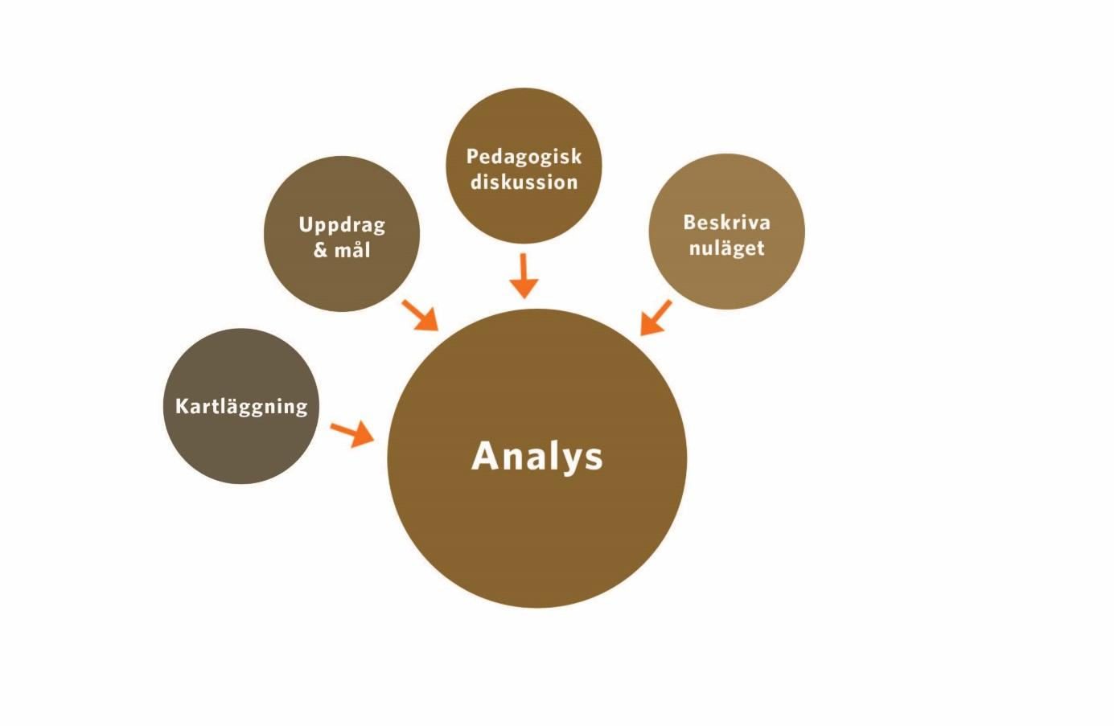
Analys

Slide 7
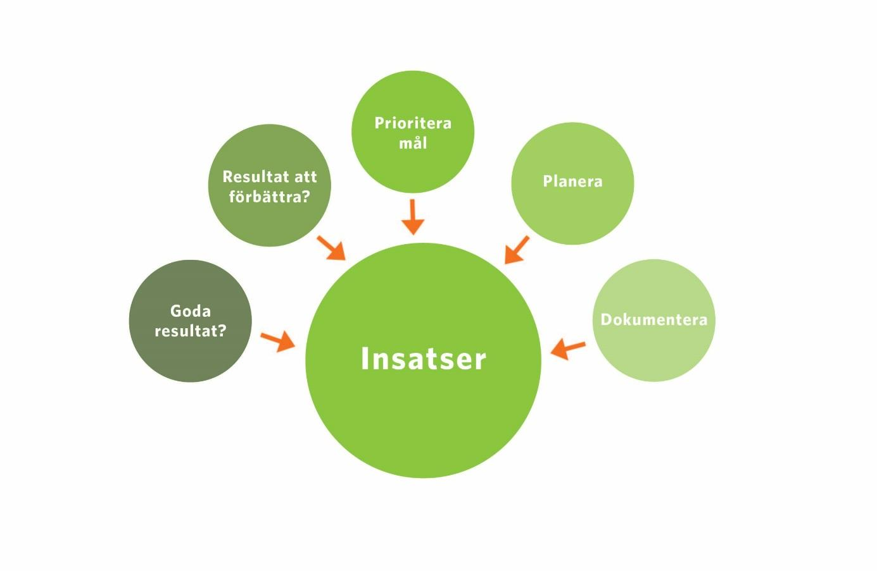
Insatser

Slide 8
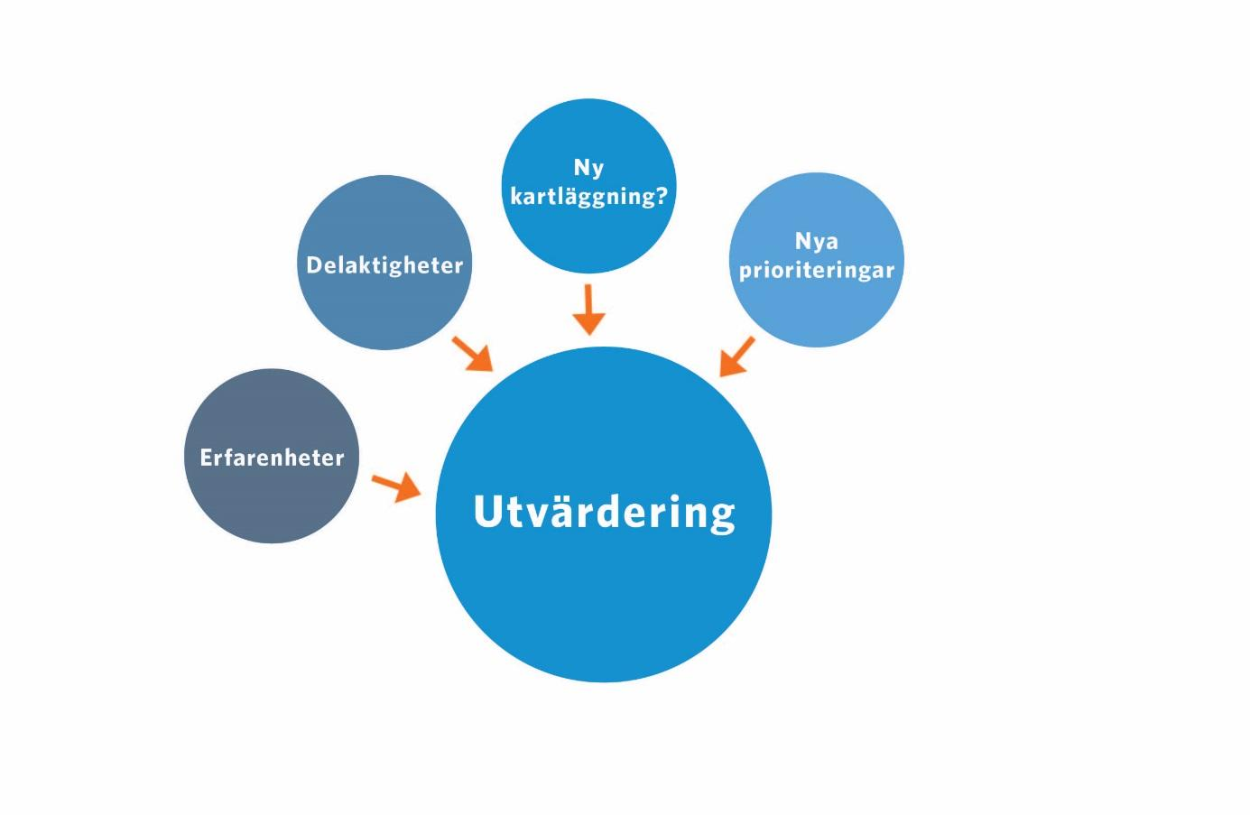
Utvärdering

Slide 9
Ett digitalt verktyg stödjer arbetet

Slide 10
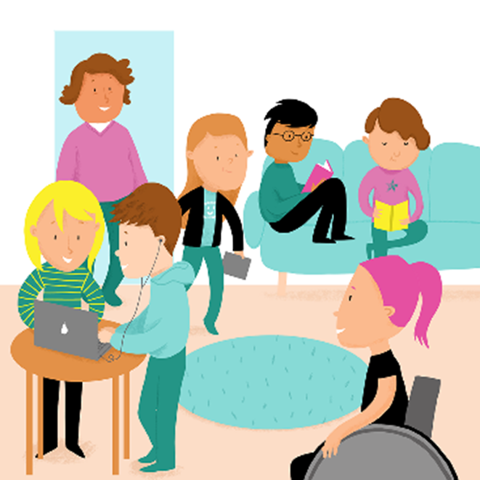
Intresserad av DigiLys?
Information och guide finns på SKR:s hemsida
Kontakta SKR för kommunbehörighet i det digitala verktyget

